Slide 1




Slide 2


Tópicos
Na aula de hoje, abordaremos os seguintes tópicos
Git
Principais comandos do Git
Interface gráfica para Git
Fluxo de trabalho em equipe
Resolução de conflitos

Slide 3
Controle de Versão
Git

Slide 4
O Git é um sistema de controle de versão de arquivos, desenvolvido por Linus Torvald. Com ele podemos desenvolver projetos na qual diversas pessoas podem contribuir simultaneamente.
Git

Slide 5
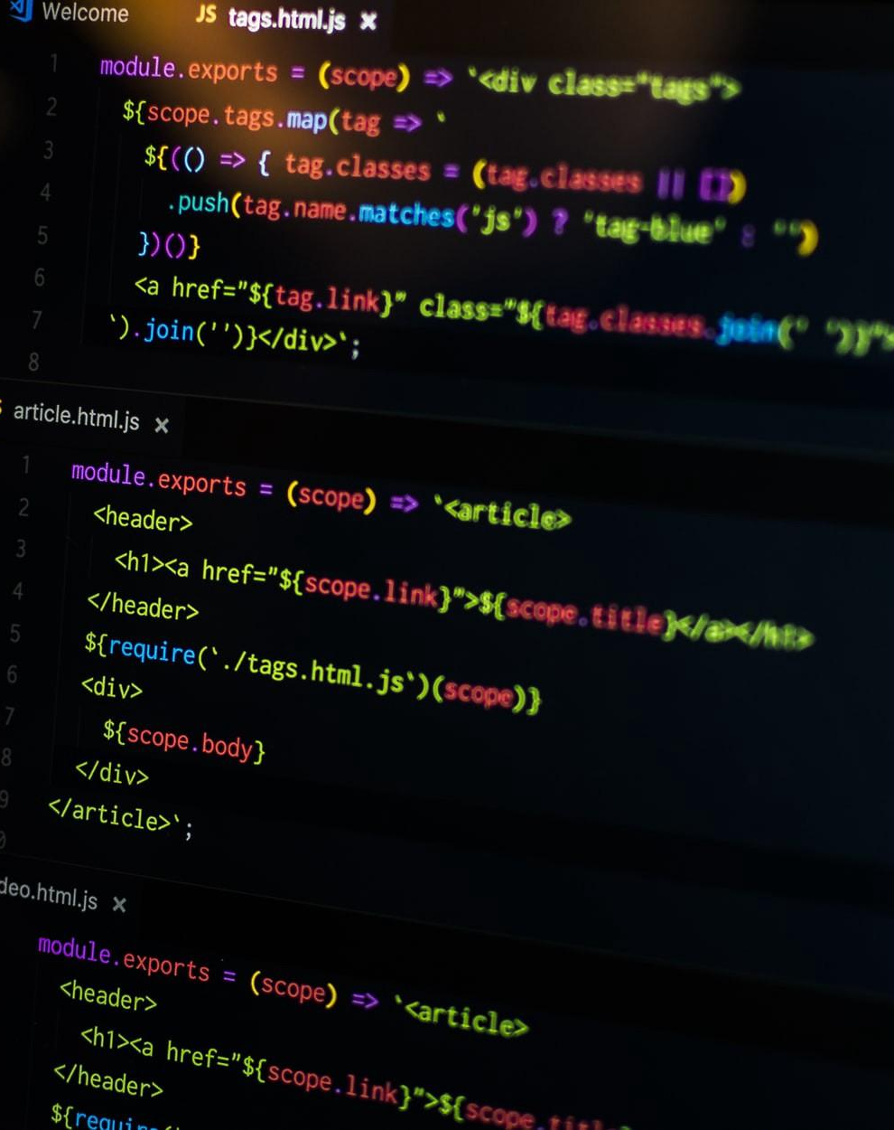
Outros controladores de versão
Subversion
CVS
TFS
Mercurial

Slide 6

Porque escolhemos
o Git?
Performance
Desenvolvimento distribuído
Ramificações (Branch)
Staging área (Área de preparação)
... apesar de possuir grande complexidade!

Slide 7
Git
GitHub

Slide 8


GitHub
O GitHub é uma plataforma onde você pode armazenar seus projetos com controle de versão usando o Git.
Funciona como uma rede social e permite que os usuários contribuam em projetos públicos e privados de qualquer lugar do mundo.

Slide 9


Outras plataformas que utilizam o Git

Slide 10
Git
Ramificações (Branch)

Slide 11
Branch ou "Ramo" é a duplicação do projeto sob o controle de versão que permite alterar partes do código separadamente.
Branch

Slide 12
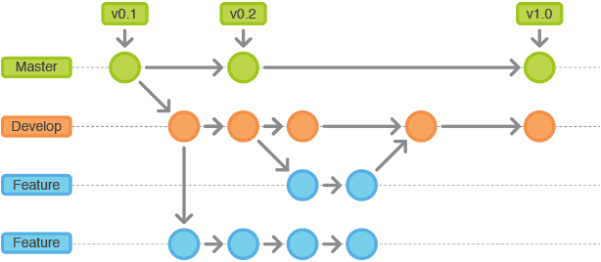
Ramificações (Branch)

Slide 13
Git
git init

Slide 14
O comando git init inicializa um novo repositório local vazio.
git init

Slide 16
Git
git clone

Slide 17
O comando git clone permite clonar / baixar um repositório do servidor (remoto) no seu computador (local).
git clone

Slide 19
Git
git status

Slide 20
O comando git status fornece todas as informações da branch. Nela conseguimos ver os arquivos que estão na stage ou not stage.
git status

Slide 21
Stage
Not Stage
É onde adicionamos os arquivos que sofreram modificações e que estão preparados para serem registrados no controle de versão.
É onde são listados os arquivos que sofreram alterações mas ainda não adicionamos na área de preparação.
Notes:
Slide para comparação em duas coisas

Slide 23
Git
git add

Slide 24
O comando git add adiciona um ou mais arquivos na área de preparação (stage).
git add

Slide 26
Git
git reset

Slide 27
O comando git reset remove um ou mais arquivos da área de preparação (stage) voltando para a Not Stage.
git reset

Slide 29
Git
git commit

Slide 30
O comando git commit cria um “marco” na história do nosso projeto.
git commit

Slide 32
Git
git remote add origin

Slide 33
O comando git remote add origin vincula o repositório local a um repositório remoto.
git remote add origin

Slide 35
Git
git push

Slide 36
O comando git push envia todas as alterações do repositório local para o repositório remoto.
git push

Slide 38
Git
git pull

Slide 39
O comando git pull baixa todas as alterações do repositório remoto para o repositório local.
git pull

Slide 41
Git
git checkout

Slide 42
O comando git checkout permite a navegação entre as branchs existentes e também possibilita criação de novas.
git checkout

Slide 44
Git
git merge

Slide 45
O comando git merge possibilita mesclar uma branch com outra.
git merge

Slide 47
Git
Fluxo de Trabalho em Equipe

Slide 48
GitHub
Pull Request

Slide 49
Permite informar para outras pessoas sobre alterações que foram feitas no repositório para que seja discutida ou revisada.
Pull Request

Slide 50
Plataforma
Cubos Academy
Guido irá fazer a implementação de uma nova funcionalidade e depois liberar para algumas pessoas testarem.
Dani precisa corrigir alguns bugs na tela do player de vídeo da plataforma.
Juninho precisa validar algumas implementações que estavam sendo testadas e liberar para todos os usuários.

Slide 51
Fluxo de Trabalho
Master
V1.0
V1.1
V1.2
Hml
Feature
Feature

Slide 52
Git
Conflitos

Slide 53
Os conflitos acontecem quando duas ou mais pessoas modificam o mesmo código e tenta mesclar em uma única branch.
Conflitos

Slide 54

Guido Cerqueira
Professor Cubos Academy
www.cubos.academy

